Slide 1

과제 1 · 기존 Base AI Agent 개선
운영 장애 조사
에이전트 개선
서비스와 장애 증상을 입력하면
지표·로그·대응 매뉴얼로 진단과 권고를 제공합니다.
추가·수정: 잘못된 시스템 조회 방지·설정 외부화
RAG · 전문 조사 · 요약 메모리 · 오프라인 LLM Judge
재사용 기반: FastAPI · Vue · 메인 LangGraph · MCP 연결
모니터링·로그는 합성 데이터입니다. 조치는 실행하지 않은 권고입니다.
G087 신형섭
01
Notes:
안녕하세요. G087 신형섭입니다. 기존 베이스 에이전트를 개선한 운영 장애 조사 서비스입니다. 서비스 이름과 증상을 입력하면 지표와 로그, 대응 매뉴얼을 근거로 진단과 권고를 제공합니다.

Slide 2

G087 신형섭
기존 서비스 문제점과 개선 사항
기존 서비스의 문제 | 적용한 개선
영어 키워드가 한국어 증상을 놓침 | E5·Chroma 의미 검색 저신뢰 결과는 보류
기존 조사 흐름의 출처별 처리·검증 확장 필요 | 지표·로그·런북 전문 Subgraph 출처 검증과 부분 실패 처리
최근 대화만 입력하면 과거 사실이 누락됨 | 원문 보존형 증분 요약 메모리 사실 회수와 토큰 사용량 검증
함께 개선한 부분
잘못된 시스템 조회 방지·설정 외부화 / 코드 검사와 오프라인 LLM Judge
02
Notes:
기존 서비스에는 세 가지 개선 지점이 있었습니다. 한국어 증상을 놓치는 키워드 규칙은 의미 검색으로 바꿨습니다. 조사는 지표·로그·런북 전문 그래프로 나누고 출처별 검증을 추가했습니다. 과거 대화의 누락은 증분 요약으로 보완했습니다. 잘못된 시스템 조회 방지와 설정 외부화, 오프라인 평가도 추가했습니다.

Slide 3
G087 신형섭
개선 후 아키텍처
사용자 요청
서비스 이름·장애 증상
지표 그래프
MCP Tool로 상태·알림 조회
메인 LangGraph
조회 대상 확인·계획
로그 그래프
MCP Tool로 조회·응답 검증
Research Supervisor
전문 그래프 호출·근거 통합
런북 그래프
채택한 유형의 MCP Resource 읽기
채택 후 추가 조사
재계획·분석·작성
추가 조사 또는 확인 질문
RAG 유형 선택
조회한 상태·알림 → E5·Chroma → 채택·보류
요약 메모리: 대화 문맥 보완 / 오프라인 Judge: 저장 답변 평가
03
Notes:
전체 흐름입니다. 메인 그래프가 대상을 확인하고 계획을 세우면, 슈퍼바이저가 필요한 전문 그래프를 호출합니다. 지표와 로그를 조회한 뒤, 상태와 알림으로 런북 유형을 검색합니다. 채택한 문서는 엠씨피 리소스로 읽고, 수집한 근거로 답변을 작성합니다. 요약은 대화 문맥을 보완하며, 저지는 저장 답변을 별도로 평가합니다.

Slide 4
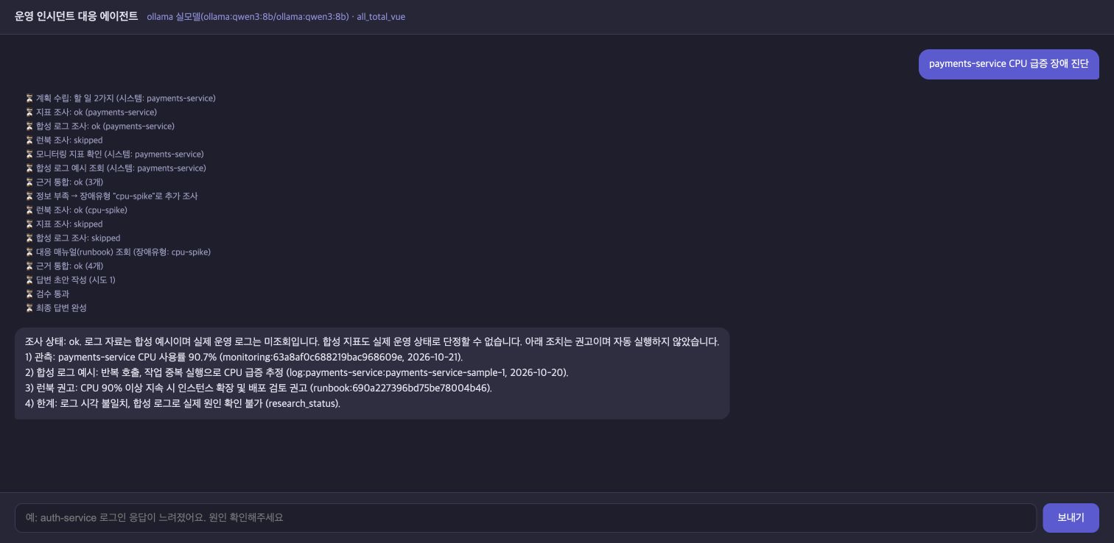
G087 신형섭
최종 실행과 기능 개선 전후
기능별 동일 조건 비교 · 모델 교체 실험과 구분
검증 항목 | 개선 전 | 개선 후
잘못된 대상 조회 | 2/2 | 0/2
한국어 런북 정답 | 1/6 | 4/6
확보한 출처 종류 | 2/3 | 3/3
과거 사실 회수 | 0/5 | 5/5
최종 실행 예시 · 실제 Qwen 8B
합성 근거 · 출처·한계 · 미실행 권고
요약 실험 총 토큰 +147.8%
다른 Qwen 대화 이력에서는 회상 실패
각 행은 별도 실험. 대상·RAG·출처는 fake 답변(검색은 실제 E5), 기억은 동일 Qwen 8B.
04
Notes:
왼쪽은 실제 큐웬 실행이고, 오른쪽은 기능별로 따로 수행한 전후 실험입니다. 잘못된 대상 조회는 두 건에서 영 건, 한국어 런북 정답은 여섯 개 중 한 개에서 네 개로 개선됐습니다. 출처는 두 종류에서 세 종류, 고정 이력의 사실 회수는 영 개에서 다섯 개가 됐습니다. 대상·검색·출처 실험의 답변은 테스트용 페이크로 고정했고, 의미 검색에는 실제 이 파이브를 썼습니다. 기억 실험은 같은 큐웬을 사용했습니다. 이제 코드를 보겠습니다.

Slide 5
G087 신형섭
Graph: 조사와 재계획의 연결
현재 대상 확인 → 계획 → 지표·로그 조사 → 재계획
g.add_edge("gate", "research")
g.add_edge("research", "replan_check")
g.add_conditional_edges(
"replan_check", _after_replan_check,
{"analysis": "analysis",
"research": "research",
"retrieval_clarification": "retrieval_clarification"},
)
충분: 분석 런북 부족: 추가 조사 검색 보류: 확인 질문
추가한 지표·로그·런북 StateGraph를 SupervisorDeps로 주입. 부분 실패 시 성공한 근거를 보존.
05
Notes:
먼저 그래프 연결입니다. 위쪽 두 줄의 애드 엣지는 실행 순서를 등록합니다. 게이트가 끝나면 리서치를 실행하고, 조사 다음에는 리플랜 체크로 이동합니다. 이 줄에서 바로 조사하는 것이 아니라, 요청이 들어왔을 때 따를 순서를 정의하는 것입니다.
아래의 애드 컨디셔널 엣지는 조건에 따라 다음 단계를 고릅니다. 리플랜 체크의 판단 함수가 반환한 이름을 오른쪽 노드와 연결합니다. 근거가 충분하면 어낼리시스로 이동하고, 런북이 부족하면 리서치로 돌아갑니다. 검색이 애매해 보류했다면 확인 질문으로 종료합니다.
실제 조사는 별도 모듈의 지표·로그·런북 스테이트그래프가 맡습니다. 슈퍼바이저가 필요한 그래프를 호출하고 성공한 근거와 실패 상태를 합칩니다. 로그 조회가 실패해도 확보한 지표와 런북은 보존합니다. 각 노드에는 모델과 엠씨피 클라이언트 같은 공용 객체를 명시적으로 전달합니다. 이것이 의존성 주입이며, 전문 그래프마다 별도 언어 모델을 추가한 구조는 아닙니다.

Slide 6
G087 신형섭
MCP: 로그 Tool과 런북 Resource
Tool: 기능 호출 / get_recent_logs(system_name, limit=20)
return await deps.mcp.call_tool(
"get_recent_logs",
{"system_name": state["target"], "limit": 20},
)
Resource: 문서 읽기 / 유형 선택 후 런북 본문 조회
server, template = await deps.mcp.find_resource_template(
"get_incident_runbook"
)
uri = template.format(incident_type=target)
body = await deps.mcp.read_resource(uri, server=server)
응답의 대상·시각·출처를 검증합니다. 기존 세션·탐색·잠금 재사용. 실제 MCP I/O는 직렬입니다.
06
Notes:
다음은 엠씨피 조회 코드입니다. 툴은 기능을 호출하는 방식이고, 리소스는 문서를 읽는 방식입니다.
위 코드는 최근 로그 툴에 대상 서비스 이름과 최대 스무 개라는 제한을 전달합니다. 어웨이트로 결과를 기다린 뒤, 검증 코드에서 요청 대상과 합성 표시, 시각, 근거 아이디를 확인합니다.
아래 코드는 런북 본문을 읽습니다. 먼저 연결된 서버에서 리소스 주소 형식을 찾고, 선택한 장애 유형을 넣어 구체적인 주소를 만듭니다. 마지막 리드 리소스가 그 주소의 문서를 가져옵니다. 로그의 대상은 서비스 이름이고, 런북의 대상은 장애 유형입니다. 매뉴얼 조회까지 수행하며, 문서에 적힌 복구 조치를 실제로 실행하지는 않습니다. 전문 그래프는 병행 호출하지만 실제 엠씨피 요청은 공통 잠금 때문에 직렬입니다.

Slide 7
G087 신형섭
RAG: 의미 검색과 채택·보류
조회한 상태·알림 → E5 임베딩 → Chroma Top 3
def decide(candidates: list[dict], threshold: float, margin: float) -> bool:
return bool(
candidates
and candidates[0]["score"] >= threshold
and (
len(candidates) == 1
or candidates[0]["score"] - candidates[1]["score"] >= margin
)
)
채택: 1위 점수 ≥ 0.8 그리고 1·2위 차이 ≥ 0.01
채택 후 MCP 본문 조회 / 미달 시 추가 증상 요청
런북 6개를 문서 단위로 임베딩. 유사도는 확률이 아닙니다. 채택한 본문은 MCP로 읽습니다.
07
Notes:
마지막은 검색 결과를 채택할지 정하는 디사이드 함수입니다. 임베딩과 검색은 이 함수에 들어오기 전에 수행합니다. 조회한 모니터링 상태와 알림을 이 파이브로 벡터화하고, 크로마에 저장한 런북 여섯 개에서 상위 세 후보를 찾습니다.
리턴 안에서는 세 조건을 확인합니다. 먼저 후보가 있어야 하고, 첫 번째 후보의 점수가 영 점 팔 이상이어야 합니다. 여기에 일 위와 이 위의 점수 차이가 영 점 영 일 이상이어야 합니다. 점수가 높아도 두 후보가 비슷하면 어느 런북이 맞는지 애매하기 때문입니다. 후보가 하나라면 이 위와 비교하지 않지만, 첫 번째 점수 기준은 충족해야 합니다. 이 유사도는 정답 확률이 아닙니다.
참이면 그래프가 런북 조사 작업을 추가하고, 앞서 본 엠씨피 리소스로 본문을 읽습니다. 거짓이면 임의의 매뉴얼을 고르지 않고 추가 증상을 요청합니다. 이렇게 검색의 판단이 그래프 분기와 문서 조회로 연결됩니다.

Slide 8
G087 신형섭
한계 및 향후 개선
확인한 한계 | 향후 개선
요약 총 토큰 1,247 → 3,090 147.8% 증가 | 요약 호출·추가 문맥 비용 평가
다른 Qwen 이력에서 회상 실패 허위 근거 ID로 요약 거부·fallback | 사실·근거 ID 보존 검증 기억 실패 사례 확대
CPU 답변 Judge 점수는 모두 4/4 잘못된 대상 조회 등 정책 차이를 놓침 | 대상·수치·출처 코드 검사 강화 독립 평가 집합 확대
현재 지표·로그는 합성 데이터 | 실제 운영 로그 연동
구조를 나누는 것과 답변의 신뢰성을 높이는 것은 각각 검증해야 했습니다
08
Notes:
마지막으로 한계입니다. 요약 실험의 총 토큰은 약 백사십팔 퍼센트 늘었고, 다른 대화 이력에서는 회상에 실패했습니다. 저지도 정책 차이를 놓쳤습니다. 앞으로 기억 실패 사례와 코드 검사를 보강하고, 실제 운영 로그를 연동하겠습니다. 감사합니다.

Slide 9
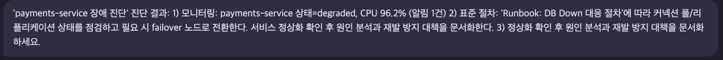
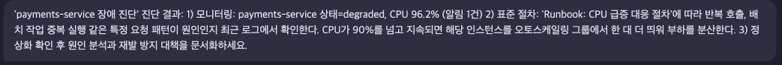
G087 신형섭
부록 · 같은 CPU 증상의 런북 선택 비교
동일 질문: payments-service 장애 진단 / CPU 96.2% / 프로세서 사용률 급증
Before · 영어 키워드 / DB 장애 매뉴얼 선택
After · 의미 검색 RAG / CPU 급증 매뉴얼 선택
별도 한국어 6문항 정답 1/6 → 4/6. 화면은 fake 답변·실제 E5, 평가 집합과 별개.
09
Notes:
결제 서비스의 프로세서 사용률이 급증한 사례입니다. 두 화면은 질문과 합성 CPU 96.2퍼센트, 한국어 알림이 같고 분류 방식만 바꿨습니다. 기존 영어 키워드 규칙은 증상을 찾지 못해 DB 장애 매뉴얼을 선택했습니다. 개선한 RAG는 의미가 가까운 CPU 급증 매뉴얼을 선택했습니다. 화면은 답변 모델을 fake로 고정하고 실제 E5 임베딩을 사용한 비교입니다. 별도의 한국어 평가에서도 알려진 유형 여섯 개 중 정답이 한 개에서 네 개로 늘었고, 나머지 두 개는 확정하지 않았습니다. 미지 유형 세 개도 모두 보류했습니다. 이 화면 한 사례와 여섯 문항 평가는 구분했습니다.

Slide 10
G087 신형섭
부록 · 변경별 동일 조건 수치
변경 | 통제 조건 | Before / After
대상 정책 | fake·운영 질의 2개 | 허용 외 조회 2/2 → 0/2
RAG | 알려진 유형 6개 | 정답 1/6 → 4/6
전문 조사 | CPU 1사례·출처 3종 | 출처 2/3 → 3/3
요약 기억 | 12턴·8B·고정 chat | 회수 0/5 → 5/5
각 행은 별도 실험. 단계별 재생 지연은 미계측이며 백엔드 비교와 구분합니다.
10
Notes:
각 행은 별도 실험입니다. 표본 수와 통제 조건을 합산하지 않습니다. S1은 운영 두 사례, S2는 알려진 여섯 유형, S3은 같은 CPU 한 사례, S4는 고정 12턴과 Qwen 8B 및 고정 chat 경로입니다. README의 전후 캡처와 S6 상세 및 CSV에서 근거를 확인할 수 있습니다.

Slide 11
G087 신형섭
부록 · 메모리와 Judge의 한계
항목 | 확인 결과 | 해석
메모리 총 토큰 | 1,247 → 3,090 | 147.8% 증가
Qwen 기억 실패 | 허위 근거 ID | 요약 거부 후 fallback
오프라인 Judge | 38/39 scored | 계측 불일치 1행 제외
CPU groundedness | 모든 단계 4/4 | 정책 차이 구분 못함
사람 확인 4범주 방향 일치: Qwen·OpenAI 모두 4/4. 일반 평가 정확도는 미입증.
11
Notes:
고정 이력에서 recent 0/5, summary 5/5였지만 총 토큰은 1247에서 3090으로 늘었습니다. 일반적인 토큰 절감으로 해석하지 않습니다. 새 Qwen 기억 사례 두 건은 실패했습니다. Judge는 39행 중 38행을 채점하고 계측 근거가 불일치한 과거 한 행은 unscored로 남겼습니다. 사람 확인은 네 개의 독립 범주 사례이며 반복 호출을 독립 표본으로 세지 않았습니다. CPU groundedness는 모든 단계 4/4여서 전체 정책 품질의 개선 지표로 쓰지 않았습니다.

Slide 12
G087 신형섭
부록 · 기술 적용과 개선 포인트
Multi-Agent
전문 compiled subgraph·부분 실패 계약
MCP·의존성 주입
기존 세션 재사용·로그 Tool·deps 확장
RAG·모듈화
E5·Chroma 검색·조사·요약 책임 분리
LangSmith·단위 테스트
trace 확장·SSE 9개·OpenAI 응답 6개
다음 개선
기억 사례 확대·실제 로그·동기 호출 취소
전체 213 PASS·13 XFAIL / 공개 116 PASS·5 XFAIL. MCP I/O는 직렬, 부하 시험 미실시.
12
Notes:
새 전문 그래프, 근거 계약, E5·Chroma 검색, 증분 요약과 오프라인 Judge가 변경 범위입니다. 기존 MCP·DI·LangSmith를 확장했습니다. SSE 중단 수정 9개에 OpenAI 비동기 응답 단위 6개를 추가했습니다. 전체 로컬 213 PASS/13 XFAIL, 공개 파일만으로 116 PASS/5 XFAIL입니다. OpenAI chat/write는 실제 비동기 HTTP로 바꿔 취소 시 연결을 정리합니다. route/plan/analyze는 동기 호출이 남아 있습니다. 실제 운영 로그, 요약 의미 보존, 더 큰 독립 평가 집합이 다음 과제입니다.

Slide 13
G087 신형섭
부록 · Qwen과 OpenAI 교차 검증
같은 최종 코드 비교 | Qwen 8B / 8B | OpenAI mini / 4o
인사 HTTP p50 | 1.12초 | 1.70초
CPU HTTP p50 | 12.50초 | 4.70초
이름 회상 | 0/10 | 10/10
측정 40요청 API 비용 | 로컬 청구 $0 | $0.06398 추정
96요청 중 측정 80건. 지연 n=5, 회상은 한 이력 반복. 실제 청구·전력 비용 미측정.
13
Notes:
2026-10-22 같은 최종 코드·설정·E5 인덱스·합성 stdio MCP로 4입력×HTTP/SSE×2백엔드×(워밍업1+측정5), 총96요청을 실행했습니다. Qwen fast/quality는 모두 qwen3:8b, OpenAI는 gpt-4o-mini/gpt-4o입니다. CPU HTTP p50은12.50초와4.70초이나 인사는1.12초와1.70초로 Qwen이 빨랐습니다. 이름 회상은 같은 한 이력의 반복10건씩이며 Qwen0/10, OpenAI10/10입니다. 지연은 품질 실패도 포함했습니다. 모델·일부 프롬프트·토크나이저가 달라 백엔드 프로필 비교입니다. 측정 OpenAI40요청 추정액은0.06398395달러, 실제 청구액은 확인하지 않았습니다. Judge 사람 확인4범주 방향 일치는 두 모델 모두4/4이며 점수 차이가 일반 정확도 향상을 뜻하지 않습니다. 취소 검증 OpenAI6건/Qwen1건은 로컬 대기 취소와 미완료 저장 방지 확인이며 원격 추론·과금 중단 보장은 아닙니다. 근거: doc/ppt/model_validation.md와 측정 결과 화면.

Slide 14
G087 신형섭
부록 · 최종 Qwen 실행 화면
실제 Qwen 8B · strict/RAG/multi/summary. 근거는 합성 데이터이며 조치는 미실행 권고.
14
Notes:
실제 Qwen 8B 최종 실행 화면입니다. 앞의 fake 분류 비교와 다른 조건입니다. 지표·합성 로그·런북 근거와 불확실성, 미실행 조치 권고를 확인합니다. 발표 본문에서는 비교표에 집중하고 이 화면은 질문을 받으면 제시합니다.

